Slide 1
“前端加密与混淆”
2017.04 | @EtherDream

Slide 2
关于我
网名：EtherDream
属性：[Geeker, Hacker)
爱好：前端技术、网络安全，探索黑科技

Slide 3
前端加密有意义吗？

Slide 4
常见回答
毫无意义，因为前端是公开的
不要自创加密算法
直接用 HTTPS 吧
各种密码学探讨 ……

Slide 5
事实上 ...
即使不了解密码学，也应知道是 有意义 的，
因为 加密前 和 解密后 的环节，是不受保护的。 HTTPS 只能保护传输层，此外别无用处。

Slide 6
加密环节
传输加密（对抗链路破解）
数据加密（对抗协议破解）
代码加密（隐藏算法、反调试、防黑盒…）

Slide 7
代码保护
H5 小游戏（防止被简单的扒走）
信息收集 （广告作弊检测等）
恶意脚本 （躲避杀毒软件）
安全防护 （防止 CC、爬虫、假人等）

Slide 8
最早经历
做一个 网游服务端 防火墙。
起因 攻击者伪造游戏协议，制造大量假玩家。
传统防御 在游戏协议层面，进行策略防御。

Slide 9
突发奇想
分析 私有协议 较麻烦，能否用 公开协议 代替？
设想 用通用的 B/S 架构，防御私有 C/S 服务
优势 后端可借助 WAF、CDN 等

Slide 10
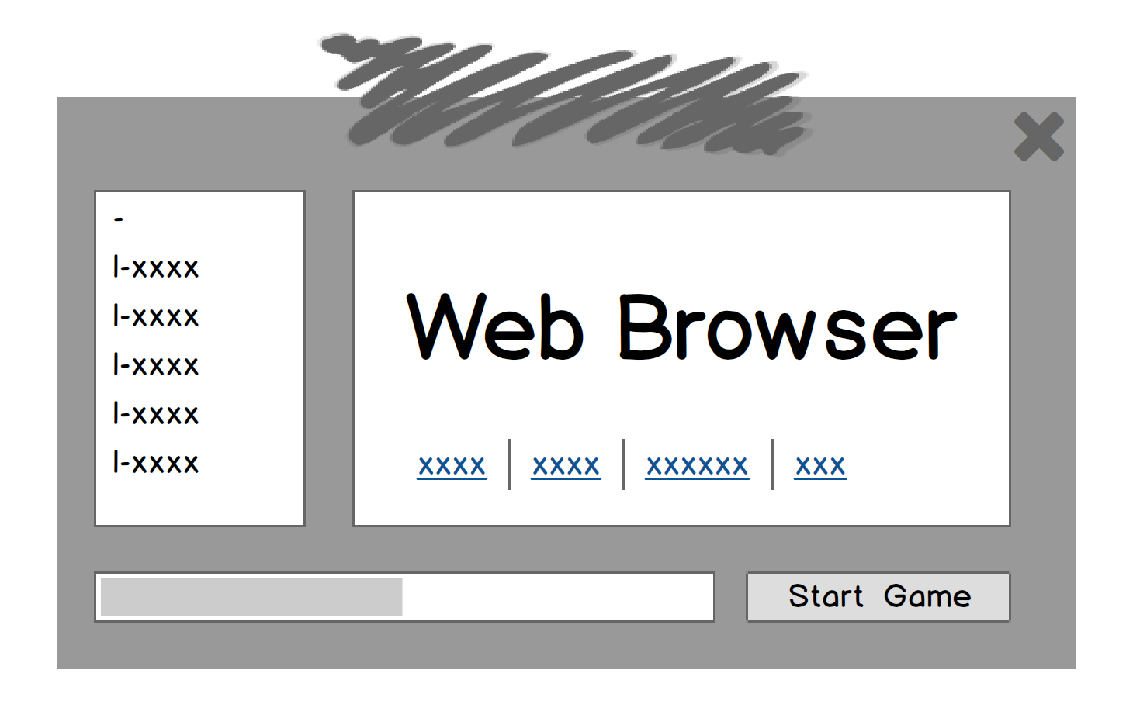
前端战场
登录器有个 内嵌网页，正好可以部署 JS 脚本！

Slide 11
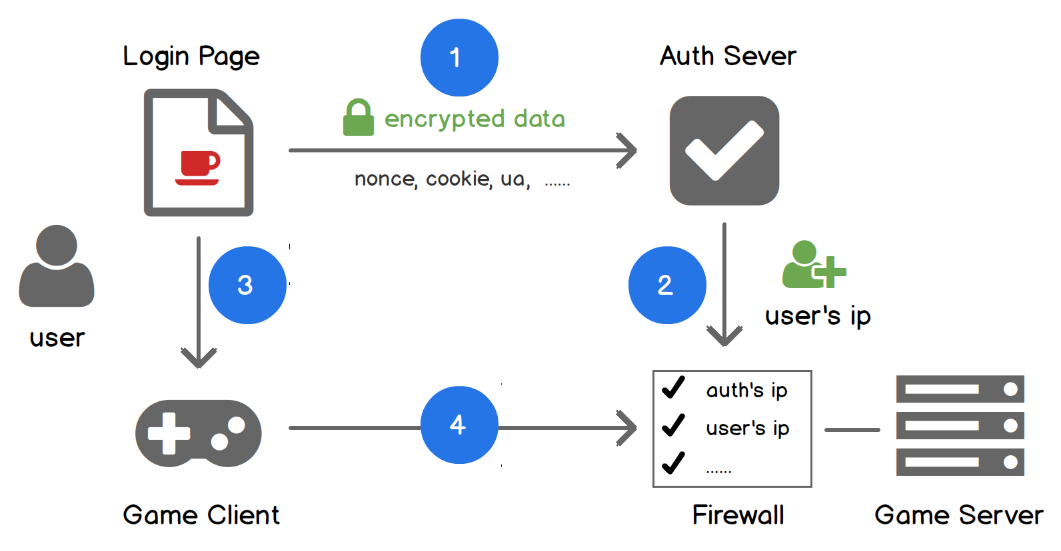
实现原理

Slide 12
方案缺陷
前端的一切都是公开的，严重依赖
代码保护

Slide 13
代码保护
脚本压缩、加壳
检测篡改、黑盒
通过 语法树 混淆
通过 控制流 混淆
通过 虚拟机 混淆

Slide 14
脚本压缩

Slide 15
脚本压缩
去除尽可能多的 有意义信息
删除 注释、空格、换行、冗余符号 等
变量重命名，变成 a、b、c 等
属性重命名，变成 a.a、a.b() 等
无用代码移除

Slide 16
脚本压缩
对抗方式
通过脚本美化工具，恢复成可读格式
分析 全局变量、JS 属性、DOM 属性 等保留名
分析 字符串、数字、正则 等常量

Slide 17

小技巧
单例模式，尽可能平坦化
util = { fnA: function() { …… }, fnB: function() { …… }, }
function util_fnA() { …… } function util_fnB() { …… }
原因：属性名 难混淆、无用代码 难移除

Slide 18
脚本加壳

Slide 19
脚本加壳
将脚本进行编码，运行时 解码 再 eval 执行
eval (…………………………..…………….
……………. !@#$%^&* …………….
.…………………………..……………. )
对抗：eval 换成 alert 就能原形毕露。

Slide 20
脚本加壳
改进方案：用其他 API 代替 eval
Function / (function(){}).constructor
setTimeout、setInterval(“code”)
<script>code</script>
<img onerror=“code” … >
frames[0].eval、opener.eval

Slide 21
脚本加壳
对抗方式：监控 API 调用
Hook 函数 window.setTimeout = …
Hook 访问器 Function.prototype.__defineGetter__('constructor', …)
监控元素 MutationEvent / MutationObserver

Slide 22
加壳欺骗
99% 的人会尝试 打印 eval 参数，因此可埋设陷阱：
eval log ( …………………………………………………………... …… T = setTimeout(bomb, 0) // 埋一颗定时炸弹 …… code += 'clearTimeout(T)' // 执行 eval 可解除 …………………………………………………………………… )
如果 eval 未执行，定时器就会触发！ 演示：https://codepen.io/anon/pen/RVgaxB

Slide 23
加壳欺骗
定时器触发后。。。
日志上报，及时了解情况
在本地存储 隐写 特征，长期跟踪
释放 CSRF 漏洞，获得破解者的详细信息
开启自杀程序（页面崩溃、死循环、耗尽内存等）

Slide 24
加壳干扰
解码时插入无用代码，干扰显示
大量换行、注释、字符串等
大量特殊字符，导致显示卡顿
对抗方式：不通过 GUI 复制粘贴代码，直接工具过滤
相应攻击：检测运行环境，非浏览器环境下，释放无效的代码 :)

Slide 25
环境监测

Slide 26
代码自检
通过函数 toString 方法，检测代码是否被篡改
function Module() {
………
if (Hash(Module + '') != 0x11223344)
// 代码被篡改！
……… }

Slide 27
调试自检
检测是否有调试特征
控制台是否打开
通过算法执行时间，判断其中 debugger 指令是否执行
Worker 之间心跳检测…

Slide 28
环境自检
检测环境是否异常，识别 黑盒攻击
页面 URL 在白名单外（脚本被扒到其他地方运行）
用户行为存在异常（数量特别少，或者不合常理）
在特殊浏览器上运行（WebDriver、PhantomJS 等） 如果是 NodeJS 环境，甚至可以启动木马，长期跟踪 :)

Slide 29
延时反馈
检测到异常，不立即反馈，防止过早暴露
x = 1
if 检测到异常 exit() # 容易暴露，强烈不推荐 x = 5 # 先悄悄记下 for i = 0 to N ^ x # 增加复杂度，让性能变差，但不影响逻辑 malloc(M ^ x) val = arr[index % x] # 甚至可以影响逻辑，偶尔算出错误结果~

Slide 30
延时反馈
没有破解不了的代码，能延长时间就足矣
启示：
传统软件检测到自身被破解时，经常会有提示， 破解者往往通过这些提示，反向寻找检测逻辑，从而彻底破解。
更好的思路则不提示，而是间接影响某些参数。 一段时间后，算法变得更慢更耗内存，偶尔甚至发生一些错误。 让用户觉得盗版软件问题特别多 :)

Slide 31
语法树混淆

Slide 32
语法树
AST（Abstract Syntax Tree）
alert('hello' + 'world')
常用工具： UgliyJS、Esprima、Acorn …
CALL
alert
args …
+
'hello'
'world'

Slide 33
常量混淆
通过 AST，重命名常量
(function(a, b, c, d, e, f, g, ……) {
if (a[b] === c) {
d[e][f](g, ……)
…… }
})(window, 'ver', 123, document, 'body', true, ……)

Slide 34
常量混淆
通过 AST 调整字面常量
var info = { name: 'jack', age: 20 };
var t = {}; var info = ( t['name'] = 'jack', t['age'] = 20, t );

Slide 35
常量加密
通过 AST 加密常量，运行时解密
function DEC(x) { …… return str; }
if (this[ DEC('#$%^&') ]() === DEC('!@#$') ) { …… }
当然，破解也是非常容易的：
遍历 AST，对名字为 DEC 的函数节点 求值，用常量节点替换之

Slide 36
求值陷阱
1. 在解密函数中，埋一个隐蔽的陷阱：
function DEC(x) { …… x == '^-^' && run_evil_code …… return str }
2. 在一个 永不到达 且 无法静态分析 的分支里，引用该函数：
if (xhr.status == 666) this[ DEC('^-^') ]()

Slide 37
求值陷阱
正常用户不会执行，而 AST 遍历求值时，则会触发陷阱！
对抗策略
避免将复杂的 解码函数 放在自己的脚本里执行 （如果是 NodeJS 环境，陷阱里的恶意代码或许可删光你的文件~）
使用沙盒环境执行 解码函数

Slide 38
求值陷阱
提问

Slide 39
语法变丑
通过 AST，破坏原始语法
for (i = 0; i < n; i++) { …… }
i = 0; do { if (i >= n) break …… i++ } while (true)

Slide 40
运算混淆
通过 AST，重载运算符
c = x + y - z
————————————————————————————————————————
function ADD(a, b) { return a + b }
function SUB(a, b) { return a - b }
c = SUB(ADD(x, y), z)

Slide 41
运算混淆
所有运算符，都能变成函数
function EQU(a, b) { return a == b }
function MOD(a, b) { return a % b }
function XOR(a, b) { return a ^ b }
function HAS(a, b) { return a in b }
function GET(a, b) { return a[b] }
……

Slide 42
动态执行
运行时动态决定运算符，干扰静态分析
c = 1 + 2
————————————————————————————————————————
function ADD(a, b) { return a + b }
function SUB(a, b) { return a - b }
f = dynamic_func() ? ADD : SUB;
c = f(1, 2)

Slide 43
语法展开
将语法展开，每次只做一个运算。（类似编译的效果）
z = SQRT( ADD(MUL(x, x), MUL(y, y)) )
————————————————————————————————————————
var r0, r1 // 临时数据 寄存器
r0 = MUL(x, x) r1 = MUL(y, y) r0 = ADD(r0, r1) z = SQRT(r0)

Slide 44
总结
之前的混淆方案，都没有改变 流程顺序。
优点
性能损耗小
缺点
容易分析

Slide 45
高级混淆

Slide 46
流程混淆
将流程划分成多个 块，通过 状态机 驱动
var pwd = prompt() if (pwd == '1') { alert('yes') } else { alert('no') }
blocks = [ () => { pwd = prompt() }, () => { if (pwd!='1') pc = 3 }, () => { alert('yes'); pc = 4 }, () => { alert('no') }, ] pc = 0 while (fn = blocks[pc++]) { fn() }

Slide 47
流程混淆
演示：https://codepen.io/anon/pen/RVgajB

Slide 48
对抗点
打乱原始流程
运行时动态算出 pc 值
插入额外逻辑，会影响 pc 值
语言层面支持 goto 关键字

Slide 49
虚拟机混淆
使用自定义数据，描述 运算 和 流程
do { op = read(pc) switch (op) { case 1: // add reg[x] = ADD(reg[y], reg[z]) case 2: // sub reg[x] = SUB(reg[y], reg[z]) case 3: // jmp pc = read(pc); …… }

Slide 50
虚拟机混淆
优点
攻击者需了解指令细节，才能分析程序逻辑。
缺点
解释执行，运行效率低。
演示：https://jsfiddle.net/gqLu0uvm/1/

Slide 51
层次结构
上层语言 使用 JS：移植方便，但很多特性难以实现 其他语言：可以更好优化，但需要改造业务
中间表示 上层语言 → 中间表示，并对逻辑进行混淆
底层指令 中间表示 → 虚拟机指令

Slide 52
对抗点
使用 格式复杂 的指令
每次生成 不同格式 的指令，以及相应解释器
运行时切换指令集
指令也是数据，运行时可 动态修改指令
虚拟机自身也需一定保护

Slide 53
性能优化
现代浏览器 asm.js、WebAssembly
低版浏览器 Flash / FlasCC
优点：提高计算性能，可增加更多干扰逻辑
缺点：不支持 JS、DOM 等操作，需通过 FFI

Slide 54
</end>

